Slide 1

- 05 - |Group 9|

Slide 2
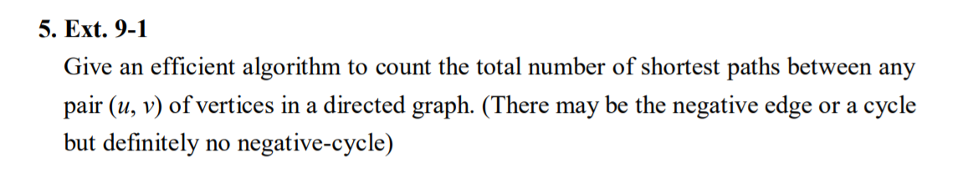
Question

Slide 3
Solution’s steps
Step1 -- 用 Floyd-Warshall algorithm，得出任兩點的最短路徑
( WHY : Floyd-Warshall 會記錄S.P.的行經點 )
Step2 -- 利用有向圖的adjacency list找出不同路線的S.P.

Slide 4
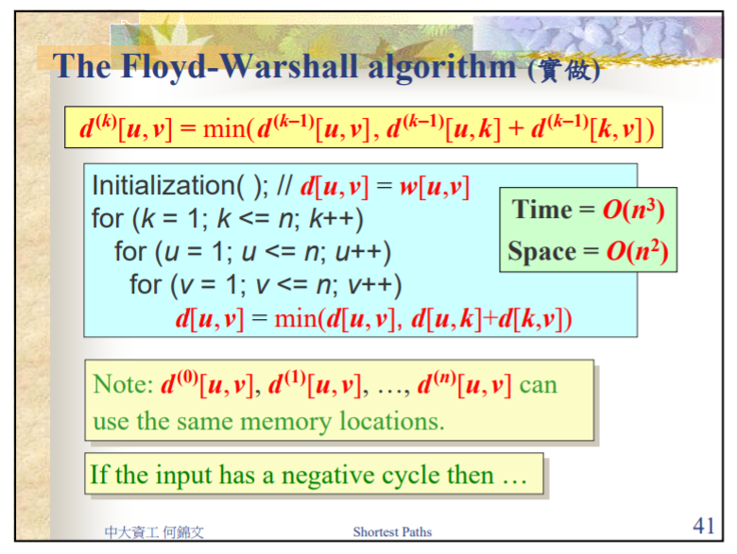

Slide 5
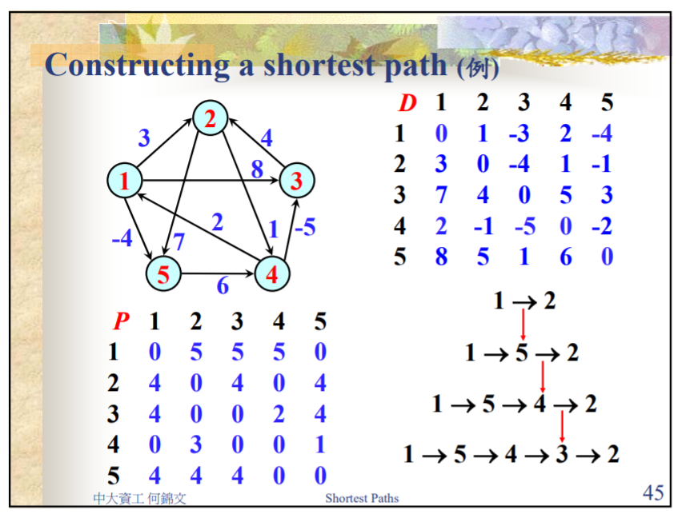
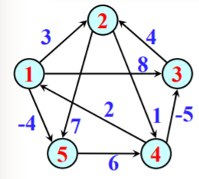
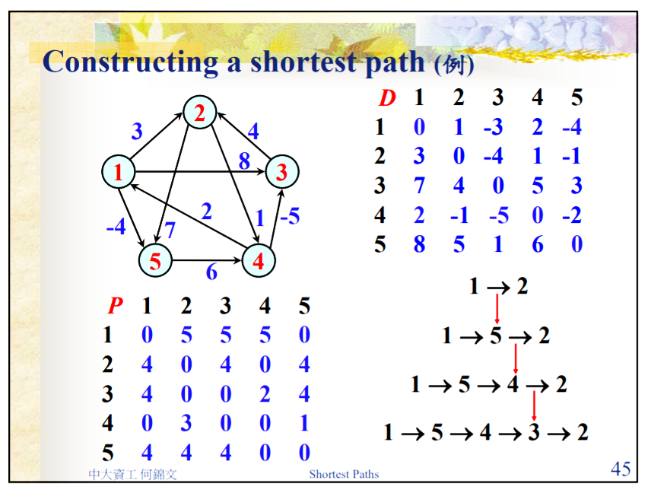
Example
＊任兩點間的 S.P.
＊Directed graph.
＊紀錄S.P.的路線

Slide 6
Create 微改良“Adjacency List”
1 : 2-3-5
2 : 4-5
3 : 2
4 : 1-3
5 : 4
將每個V可以走到的點，
做成 adjacency list。
- 微改良
“Adjacency List”

Slide 7
How to find other S.P. in [u,v] ?
# 以[1,2]為例
1. 從P[1,2] 找經過點。
2. 從1的Adj-list 找其他
同為 S.P.的路。
＊任兩點間的 S.P.
1 : 2-3-5
2 : 4-5
3 : 2
4 : 1-3
5 : 4
＊Directed graph.
＊紀錄S.P.的路線

Slide 8
Pseudo Code (Find other S.P. in [u,v])
- FIND( )
Initialization : D[u,v]是u到v點的S.P、adj[u,i ]是adjacency list、count = 1 是S.P.的數量、
pass是P[ ]紀錄經過的點、 orig_D[u,v]是G原始值
for u =0 to n-1
for v =0 to n-1
if D[u,v]的值 != 0
pass = P[u,v]的值
for i =0 to n-2 // 進入adj[ ]，u最多能走到n-1個v
if adj[u,i] != pass & adj[u,i] > pass // pass會是adj[ ]中符合S.P的 minimum
if adj[u,i]最後能走到v & 經過的點==D[u,v]的值
count++
做DFS檢查經過i點的S.P，是否還有其他可以為S.P.的經過點
if 存在其他點也是S.P
count++
end for
end for
end for
檢查其他S.P.
O(n^4)

Slide 9
粗糙的Pseudo Code
Floyd-Warshall() ---------------------- O(n^3)
Create_adjacency_list() ----------- O(n)
Find() -------------------------------------- O(n^4)
Time_complexity: O(n^4)

